Slide 1


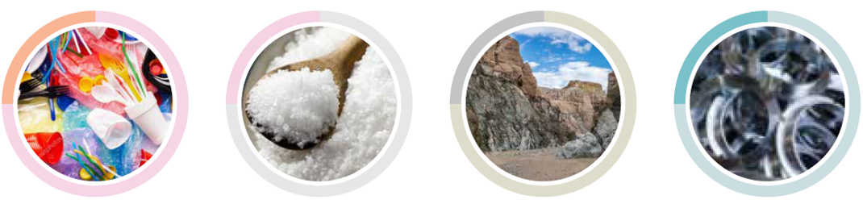
الباب الأوَّل: رِحلة الى عالَم المَواد والمُنتَجات الفصل الرابع : عالم البلاستيك
الصفحات: 73-60
Notes:
הפרק מתמקד ב"משפחה" של חומרים מלאכותיים (שאינם קיימים בטבע) שהופקו על ידי האדם ואשר נעשה בהם מגוון רחב מאוד של שימושים בכל תחומי החיים – אלה הם החומרים הפלסטיים. בשל התכונות הייחודיות של פלסטיק נעשה בו שימוש נרחב מאוד בכל תחומי החיים. היכרות עם סוגי הפלסטיק כוללת התייחסות לתכונותיהם, לשימושים בהם ולמחיר הסביבתי. הרחבה של ההיבט הסביבתי נעשית בפרק "משאבי טבע – אדם וסביבה".

Slide 2

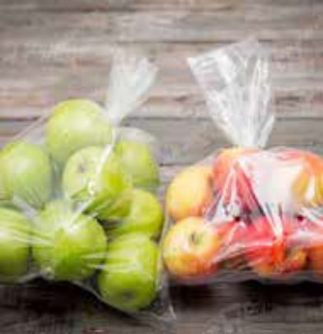
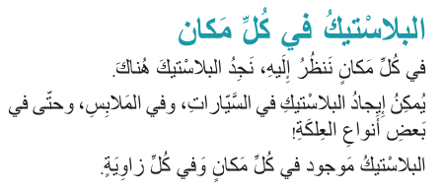
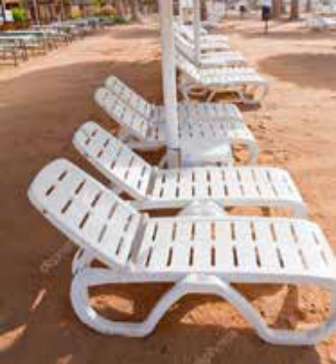

صفحة 60
Notes:
הפרק עוסק בציוני הדרך הבאים: "פלסטיק כסוג של חומר, תכונות משותפות לסוגי פלסטיק (מוליכות חשמלית גרועה ואטומים לנוזלים). שימוש בחומרים פלסטיים: הקשר בין תכונות החומרים הפלסטיים לבין השימושים בהם (מבודד –
בידוד בחוטי חשמל, אטום למים – באריזות לאחסון מזון, פלסטיות – יצירת מוצרים בצורות שונות תוך הסתמכות על היכולת לשנות צורה בקלות ולהתקשות). נפט גולמי כחומר המוצא לתעשיית הפלסטיק.", מתוך תוכנית הלימודים.
פלסטיק הוא שם כולל לקבוצה גדולה ומגוונת של חומרים מלאכותיים (נוצרו על ידי האדם) ואינו קיים בטבע. חומר הגלם פלסטיק מופק מנפט גולמי וגז טבעי, ומשם הוא מובל בשרשרת הייצור להפקת סוגי הפלסטיק השונים. בבתי זיקוק מפרקים פחמימנים מהנפט הגולמי ומגז טבעי לתוצרים בסיסיים כמו אתילן ופרופילן, שנחשבים לאבני הבניין העיקריות של הפלסטיק. פלסטיות היא היכולת של חומר לשנות את צורתו לצורה קבועה, כאשר מופעל עליו כוח. ישנם סוגי פלסטיק (תרמופלסטיקים) שניתן לשנות את צורתם באמצעות חום וכן סוגי פלסטיק שניתן לעצב את צורתם באמצעות ניפוח (בקבוק) והזרקה לתבניות.
המורה קוראת את קטע הפתיחה שבעמוד 60 ומקיימת דיון בשאלות: מהו פלסטיק? מה מיוחד בו? ומדוע השימוש בו רב מאוד בכל תחומי החיים?
צפיה בסרטון
https://www.youtube.com/watch?v=lEVz0xvrZ4w

Slide 3

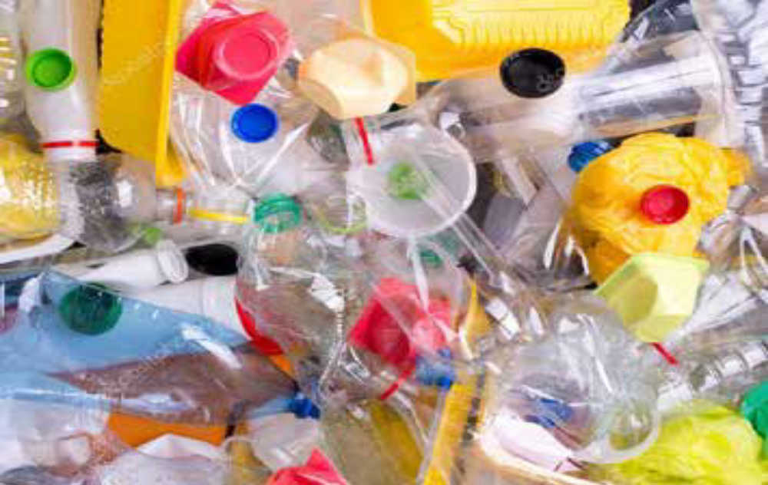
أجيبوا عن البنود 1-5 في التعليمات صفحة 60.
صفحة 61
Notes:
מטרת המשימה היא להביא את התלמידים למודעות אודות השימוש הנרחב של פלסטיק על ידי האדם. התלמידים נדרשים ללמידה שיתופית. לפיכך, חשוב מאוד למנות ראשת או ראש קבוצה שתפקידה/ו לנהל את השיח וכן לרכז את
המידע שהוצג על ידי חברי וחברות הקבוצה. במשימה מיושמות מיומנויות איסוף מידע ומיזוגו ומיון מוצרים לקטגוריות וכן מיומנויות של למידה שיתופית.
תשובות: 1. שלב אישי בו ניתנת הזדמנות לכל חבר/ה בקבוצה לתרום מהידע האישי לידע הקבוצתי. 2. הקשבה לתשובות האחר/ה ושיפוט. 3. העשרת הרשימה ומיזוג מידע. 4. קטגוריות נוספות: כלי מטבח, מוצרי חשמל, אריזות, ציוד ספורט, משחקים. מיון מכליל יותר הוא לפי סקטורים (ענפים): חינוך, רפואה, תעשייה, תקשורת, חקלאות, צבא, הייטק וכדומה. 5. לפלסטיק יש מגוון שימושים בחיי היומיום ובענפים שונים.
פלסטיק מורכב בעיקר מפולימרים – שרשראות ארוכות מאוד עם אלפי מונומרים (היחידות שחוזרות על עצמן בפולימר). לחרסית ולפלסטלינה אין מבנה פולימרי. הפולימרים של העמילן (חיטה) ושל הסוכר קצרים מאוד מאלה של
הפלסטיק. אנו משתמשים בעיקר בפלסטיק סינתסטי (חומר שאינו קיים בטבע ונוצר על ידי האדם). בטבע קיימים סוגי פלסטיק (טבעיים) כדוגמת שרף עץ, צלולוזה, קרטין וקזאין.

Slide 4
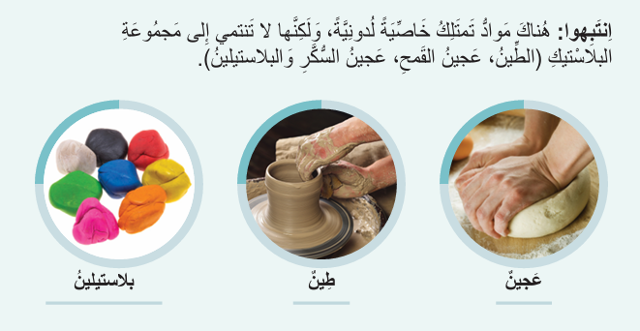
صفحة 61
Notes:
פלסטיק הוא חומר סינתטי או טבעי שמורכב בעיקר מפולימרים – שרשראות ארוכות מאוד עם אלפי מונומרים (היחידות שחוזרות על עצמן בפולימר). לחרסית ולפלסטלינה אין מבנה פולימרי. הפולימרים של העמילן (חיטה) ושל
הסוכר קצרים מאוד מאלה של הפלסטיק.
לא כל חומר שניתן לעיצוב הוא פלסטיק. פלסטלינה אינה פלסטיק למרות שניתן לעצב ממנה צורות. פלסטלינה עשויה מתערובת של שעווה, שמנים וחומרי צבע. מאידך פימו הוא סוג של פלסטיק (מופק מנפט גולמי).

Slide 5
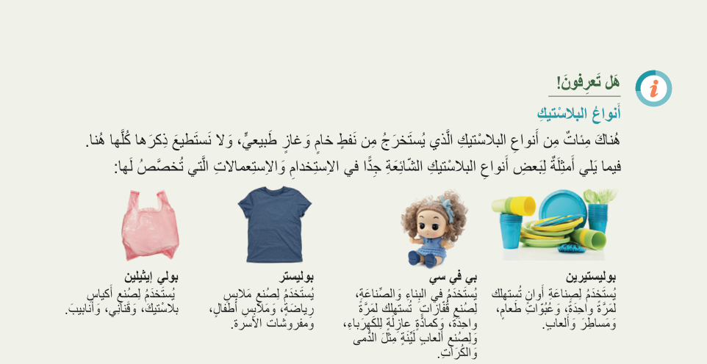
صفحة 62
Notes:
התלמידים לא נדרשים לדעת שמות של סוגי פלסטיק ולזהות אותם בשמם. המטרה היא להתרשם ממגוון סוגי הפלסטיק.
חשוב לחדד את ההבנה שהמושג "פלסטיק" הוא מושג כולל המתייחס לקשת רחבה מאוד של חומרים בעלי תכונות מגוונות (ניילון, פוליאתילן, גומי סינתטי, פוליאסטרים, פי-וי-סי ועוד) ושהודות למגוון רחב זה נעשה בהם שימוש במגוון רחב של מוצרים.

Slide 6

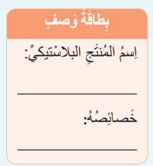
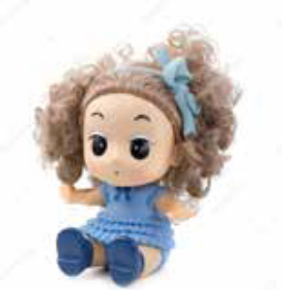
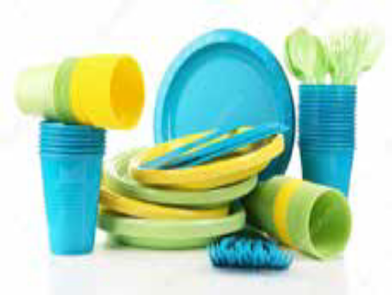
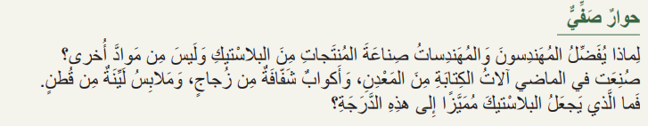
نفِّذوا البنود6-1 صفحة 62.
Notes:
שיח בכיתה
זוהי דוגמה של שאלה טכנולוגית / הנדסית והתשובה היא לתת מענה לדרישות המוצר )מטרות השימוש בו ולתפקודו(. חשוב להביא
דוגמאות: פלסטיק קשיח מתאים לבניית מדפסות, פלסטיק חזק ושקוף לעדשת משקפיים, פלסטיק גמיש מתאים לבגדים.

Slide 7

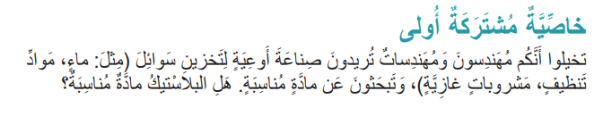
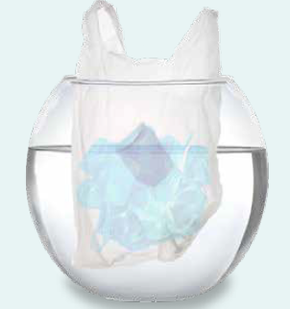
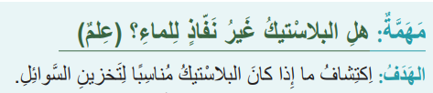
نفِّذوا البنود 7-1 صفحة 63.
Notes:
תת הפרק מתמקד בתכונות המשותפות לסוגי הפלסטיק: אטומים למעבר חומרים, חיידקים ונגיפים; רובם מוליכי חשמל גרועים ורובם מוליכי חום גרועים.
תשובות לשאלות 8-7 : 6. לא נרטבו. 7. הפלסטיק לא חדיר למים (אטים). 8. אטים למים (בלתי חדיר למים).

Slide 8
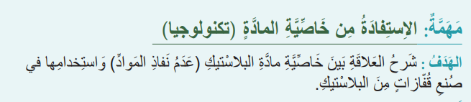
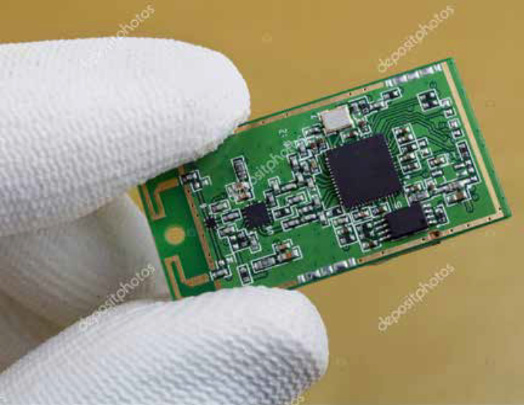
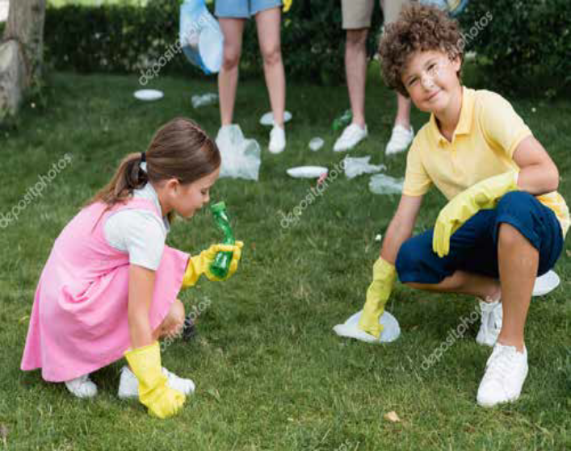
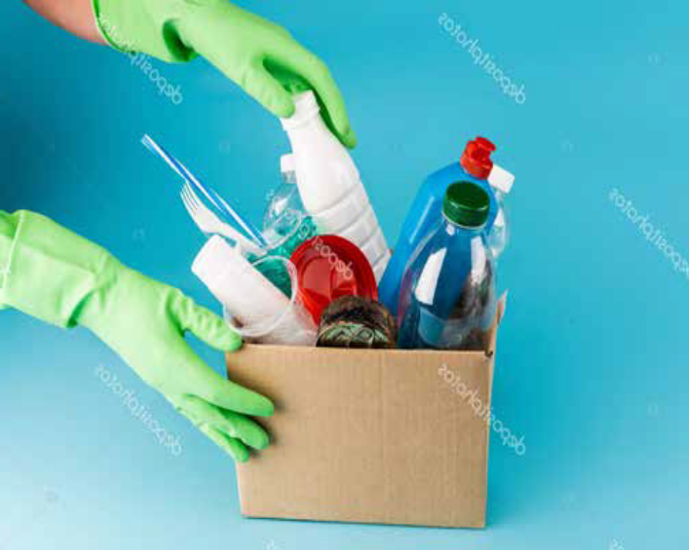
تمعنوا في الصور وأجيبوا عن الأسئلة صفحة 64.
3
2
1
Notes:
המשימה מדגימה את קשרי הגומלין בין מדע וטכנולוגיה. ניצול תכונת החומר (מדע) בתכנון המוצר (טכנולוגיה).

Slide 9
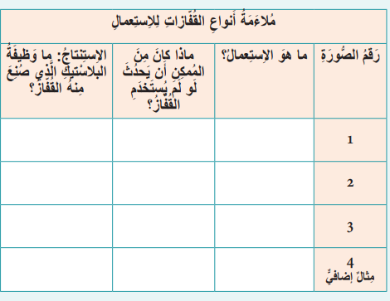
صفحة 64
Notes:
ארגון התשובות בטבלה יאפשר השוואה והסקת מסקנות.
תשובות: 1 א. הגנה על העור מפני חומרים רעילים ומזיקים. ב. הגנה על עור מפני חיידקים ונגיפים וחומרים מזיקים. ג. שמירה על הרכיבים האלקטרונים מפני לכלוך וזיעה. 2. א. פגיעה בעור הגוף. ב. לכלוך הידיים בחיידקים, נגיפים וחומרים מזיקים (סכנה לחדירתם למערכת העיכול) ג. הרכיבים האלקטרונים יתקלקלו. 3. הפלסטיק אטים למעבר חומרים, חיידקים ונגיפים. 4. מרפאות, מעבדות מחקר, תעשיית המזון, תעשיית האלקטרוניקה, בישול וניקיון הבית.

Slide 10
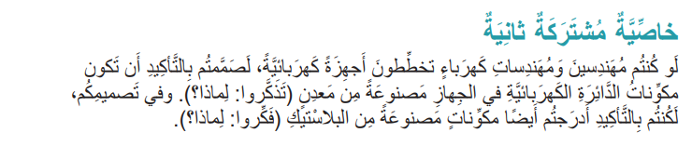


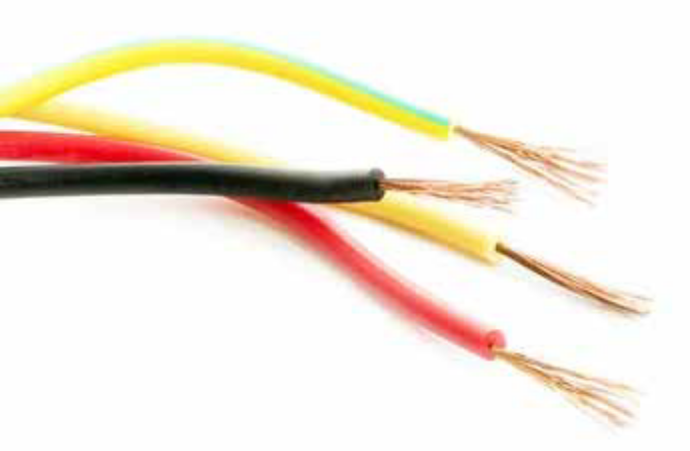
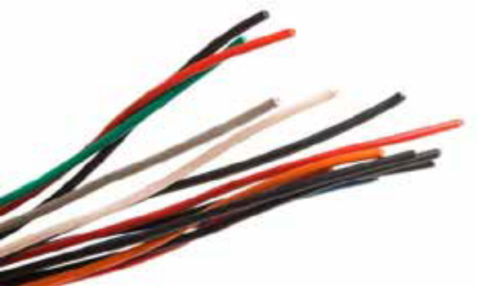
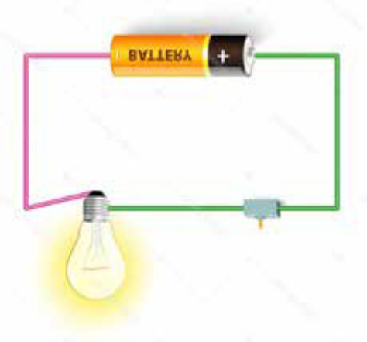
نفذوا البنود 6-1 في هذه الصفحة.
أسلاك كهربائية مكشوفة بالأطراف
أسلاك كهربائية غير مكشوفة
دائرة كهربائية مغلقة
صفحة 65
Notes:
אחד השימושים הנפוצים מאוד בפלסטיק הוא כמבודד חשמל, וזאת בשל מוליכות החשמל הגרועה של החומר. בתוכנית הלימודים של כיתה ג, במסגרת לימוד הנושא "מוליכים ומבודדים במעגל החשמלי " התלמידים לומדים על הפלסטיק כחומר מבודד ועל חשיבות השימוש בו למניעת מכת חשמל. משימה זו נועדה לאזכר את הידע המוקדם של הלומדים אודות מוליכות חשמלית של חומרים ולהגביר את המודעות שלהם אודות השימוש הנרחב בו כחומר מבודד מפני מכת חשמל.
תשובות לסעיפי המשימה: 1. מתכת מבפנים (נחושת) ופלסטיק במעטפת החיצונית. 2. תפקיד הנורה הוא להראות האם המעגל החשמלי סגור או פתוח. 3. הנורה דלקה והמסקנה שחוט המתכת מוליך חשמל.
5. הנורה לא דלקה והמסקנה שהפלסטיק מוליך חשמל גרוע (מבודד).
6. מוליכות חשמלית גרועה (מבודד).
מנצלים תכונה של מוליכוּת חשמלית גרועה
קטע מידע זה מדגים את קשרי הגומלין בין מדע וטכנולוגיה. ניצול תכונת החומר )מדע( בתכנון המוצר )טכנולוגיה(

Slide 11

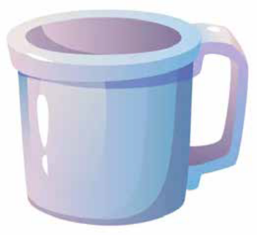
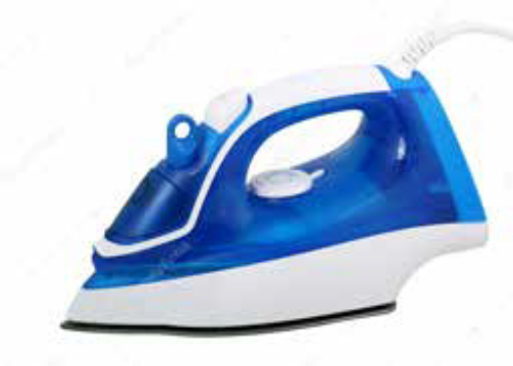
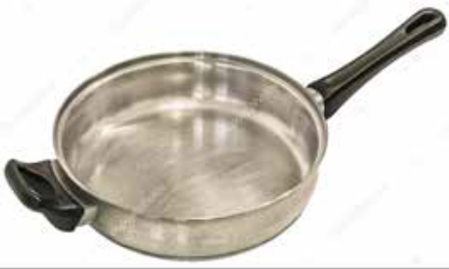
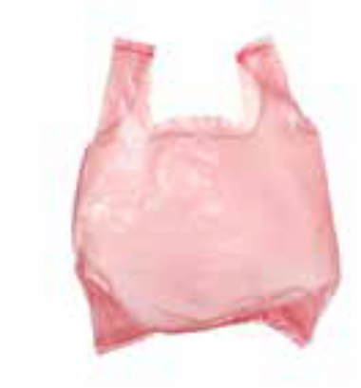

صفحة 66
Notes:
תכונה משותפת שלישית
תכונה משותפת רביעית אחת התכונות הייחודיות של הפלסטיק שבעטיה משתמשים בו היא מסה סגולית נמוכה ביחס למתכות. המסה הסגולית של סוגי הפלסטיק נעה בין 0.92 ל 1.5- גרם / סמ"ק.

Slide 12

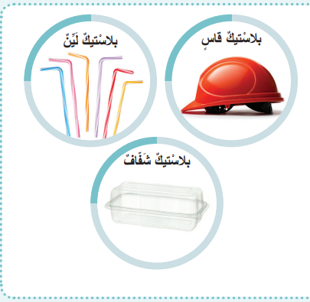
(67)
صفات مشتركة للبلاستيك
عدم نفاذية الماء
معظمها خفيفة الوزن نسبيًّا
رديئة التوصيل للكهرباء
رديئة التوصيل للحرارة
صفات خاصة وفريدة للبلاستيك
مرن وصلب
شفاف وغير شفاف
قاسي ولين
ذو الوان مختلفة
الصفحات 67-66
Notes:
משימה זו מסכמת את קשרי הגומלין בין מדע וטכנולוגיה. ניצול תכונת החומר (מדע) בתכנון המוצר (טכנולוגיה) בהקשר לפלסטיק (תכונות ושימושים).
שאלה 1: אטימים למעבר חומרים, מוליכות חשמל גרועה, מוליכות חום גרועה, קלות במשקל. שאלה 2: -1 ב, -2 א, -3 ד, -4 ג, -5 ה.

Slide 13
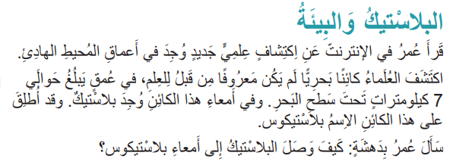
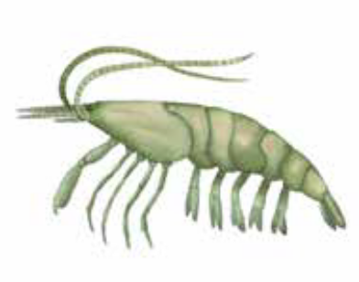

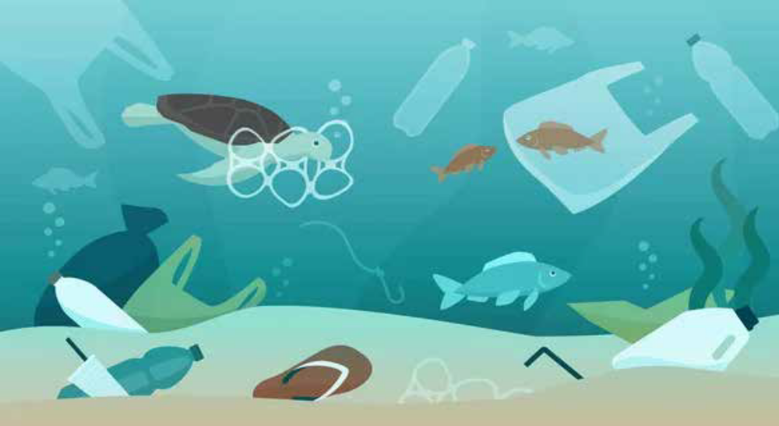
صفحة 67
Notes:
פלסטיקוס הוא רק דוגמה אחת לבעל חיים שנפגע מפסולת הפלסטיק. יצורים חיים רבים ובכללם האדם נפגעים מהפלסטיק
קראו את קטע המידע מי עוד נפגע מהפלסטיק והשיבו על השאלות.
כיצד פסולת פוגעת ביצורים חיים?
חפשו ברשת דוגמאות נוספות על פגיעה בבעלי חיים בגלל פסולת פלסטיק.

Slide 14
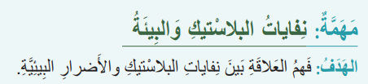
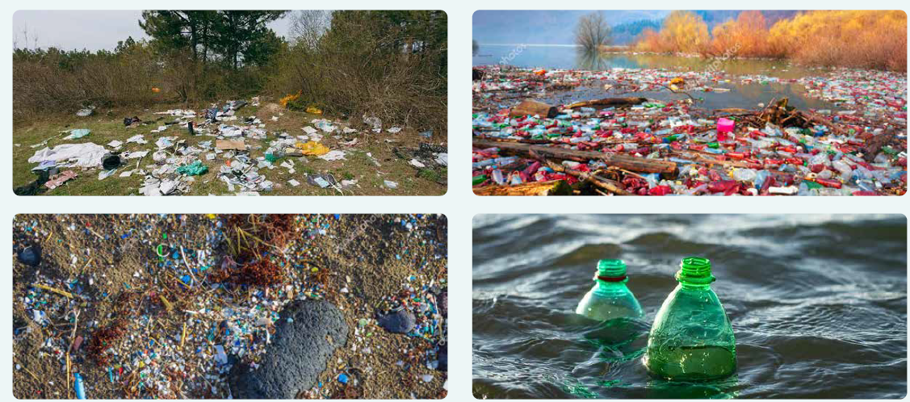
صفحة68
Notes:
השימוש בחומרים הפלסטיים המלאכותיים הביא ברכה רבה לאדם. אך יחד עם זאת, האדם לא היה ער להשלכות הסביבתיות הקשות שיש לשימוש הנרחב בחומרים הפלסטיים למיניהם. שורש הבעיה הוא שהחומרים הפלסטיים אינם מתכלים. חומר מתכלה מתפרק לגורמים וחוזר לטבע ונטמע כליל. סקירה על ההשלכות הסביבתיות מופיעה בספר הלימוד והיא מתייחסת לפגיעה אסתטית בנוף, לפגיעה בבריאות ובבטיחות וכן לפגיעה ביצורים חיים.
שאלה 1: 1.א: בני האדם. חסימות מעיים ומוות. 1.ב: בני האדם. קלקול התנועה ושיתוקה. 1.ג בני האדם. סכנת בטיחות. תאונה. 1.ד: בני האדם. זיהום האוויר ופגיעה בבריאות ובסביבה.
תשובה לשאלה 2: הכללה של אחריות האדם בכל הנזקים שמוצגים בארבעת הסעיפים.

Slide 15


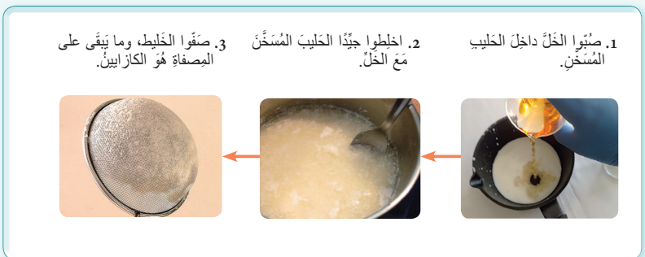
صفحة 69
Notes:
במשימה התלמידים מתנסים בהפקה של קזאין ובעיצובו למוצר. קזאין הוא חלבון (פולימר טבעי) שניתן לעבדו ולעצב את צורתו למוצר פלסטיק. את הקזאין מפיקים באמצעות הוספה ישירה של חומץ לחלב המחומם. אחר כך מסננים
את ה"קרישים" שהתהוו ומאחדים אותם לגוש – זהו קזאין. החומר שמתקבל נוח לעבודה ואפשר לעצב ממנו צורות שונות.

Slide 16
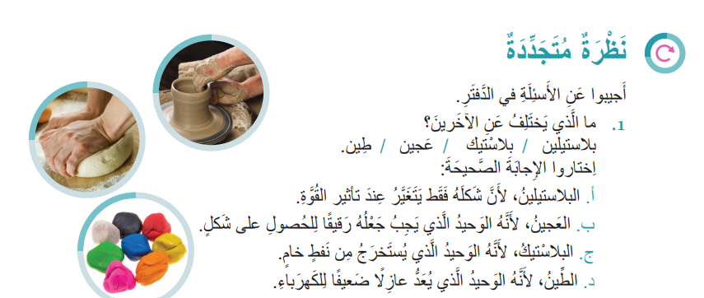
أكملوا الإجابة عن أسئلة " بنظرة متجدِّدة" في هذه الصفحة.
صفحة 70
Notes:
השאלות/המשימות שמופיעות בתבנית זו מיועדות לבדיקת ביצועי הבנה ולפיכך יש להן פוטנציאל להערכה מעצבת.
בניגוד להערכה מסכמת שהיא הערכה לצורך סיכום שלב הלמידה. הערכה מעצבת היא הערכה שבמסגרתה קיים משוב
מתמיד ומתחולל תהליך למידה מתמשך.
תשובות: 1. פלסטיק. סעיף ג נכון, 2. סעיף ג נכון, 3. מוליכות חשמל גרועה. 4. לפלסטיק מוליכוּת חום גרועה, והוא אטים למים. בחורף זה יתרון כי הפלסטיק שומר על חום הגוף ואנו פחות מזיעים, בקיץ זה חיסרון כי החום הכלוא באוויר שבין הגוף למעיל, עלול לגרום להזעה מוגברת (שאינה נספגת) ולתחושה שאינה נעימה. 5. ישנם חומרים פלסטיים (ניתנים לעיצוב) כגון פלסטלינה או בצק שניתן לעצב אותם. אבל, המקור שלהם הוא לא נפט גולמי (הם אינם פולימרים). 6.א: כפפות פלסטיק, 6.ב: בקבוק פלסטיק, 6.ג: אופניים עם חלקי פלסטיק, 6 .ד: מעיל. 6.ה: עט, 6.ו: ניילון נצמד. 7. קל משקל, מוליכות חום גרועה, מוליכות חשמל גרועה, אטימים למעבר חומרים, פלסטיות

Slide 17
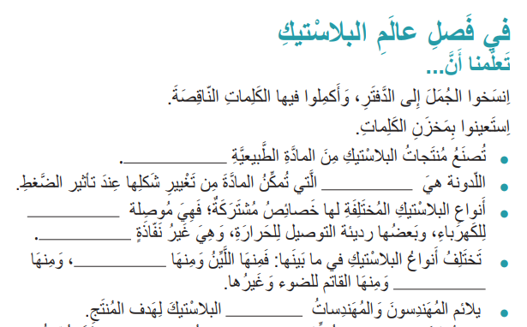
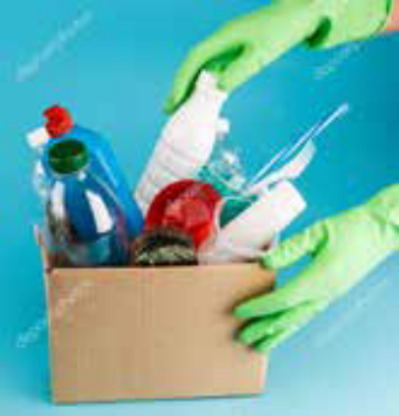
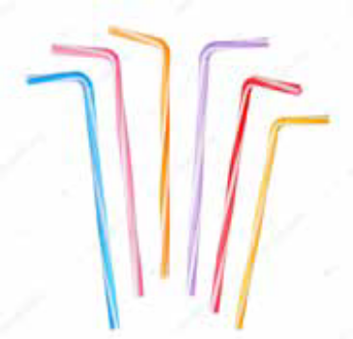
أكملوا الجمل في هذه الصفحة.
صفحة 71
Notes:
לסיכום הפרק אפשר לבקש מהתלמידים להביא דוגמאות למשימות שבעזרתן אפשר לאמת את היגדי הסיכום.
אפשר לבקש מהתלמידים לחבר שאלות להיגדי הסיכום.
השלמת המילים לפי סדר הסעיפים: נפט גולמי, תכונה, גרועים, מים; קשים, קשיחים, שקופים, תכונות, הסביבה, לזהם, לכער

Slide 18
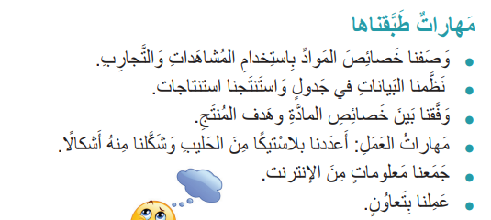
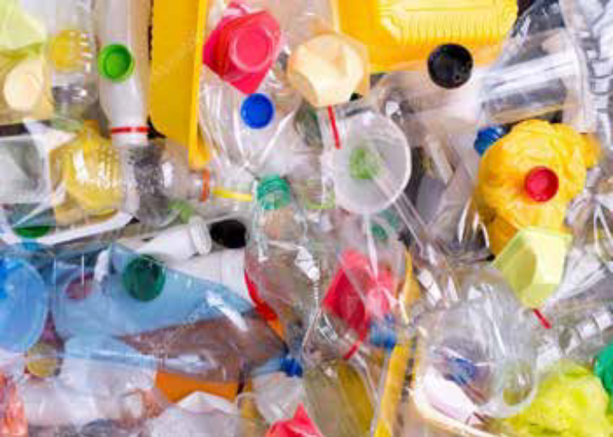
صفحة 71
Notes:
לסיכום הפרק אפשר לבקש מהתלמידים להביא דוגמאות למשימות שבעזרתן אפשר לאמת את המיומנויות שהפעלנו.
לדוגמה: באיזו משימה התאמנו בין תכונות חומר למטרות המוצר?.
תשובה: איזה סוג פלסטיק מתאים למטרות המוצר, עמוד 65.

Slide 19
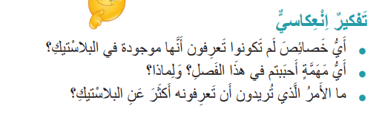
صفحة 71

Slide 20
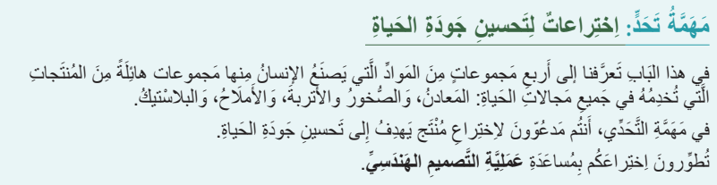
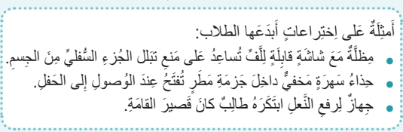
الصفحات 73-72
Notes:
משימת האתגר מציגה משימה פתוחה גנרית של פתרון בעיות שפתרונה נעשה באמצעות נווט תכן הנדסי.
משימת אתגר שמזמינה את הלומדים לפתור בעיה מחיי היומיום שלהם תוך שימוש בידע שרכשו על התכונות של החומרים שהכירו בשער זה. את הצורך התלמידים מעלים מתוך ניסיון חייהם, ולפיכך מדובר במשימה פתוחה. את האתגר התלמידים מפצחים בעזרת נווט תהליך התכן ההנדסי שהוצג עוד בכיתה ד. רקע על הנווט וכל המשימות שהוא כולל נמצא בנספח שבספר הלימוד. מומלץ לבצע את משימת האתגר לפי המהלך שמוצע בה. התלמידים מגדירים צורך, דרישות מהמוצר, אילוצים ומנסחים בעיה. בהמשך הם מעלים רעיונות, בוחנים אותם ובוחרים בפתרון המתאים. חשוב לשלב חקר מדעי במסגרת פעולות החקירה המשולבות. התהליך מסתיים בתכנון המוצר, בנייתו והערכתו. מומלץ להציג את הפתרונות ההנדסיים-טכנולוגיים ביריד חקר ופתרון בעיות.
באתר "במבט חדש" במדור חקר ופתרון בעיות וגם במדור של ספר הלימוד של כיתה ה, מוצגים קטעי מידע על תהליך התכן ההנדסי וכרזה של הנווט.

Slide 21
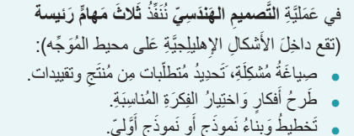
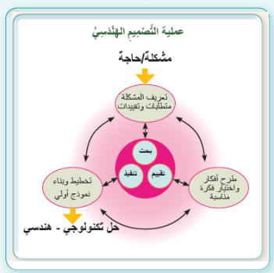
صفحات 73-72
Notes:
כל משימה כוללת פעולות של חקירה, הערכה וביצוע. (מוצגות במרכז הנווט).
את החקירה אפשר לעשות באמצעות סקרים, חקר מדעי, איסוף מידע מהרשת, ראיונות של מהנדסים ומהנדסות, מדענים ומדעניות.
שימו לב: נקודת הכניסה לתהליך היא הבעיה ו/או הצורך. אך אפשר לחזור לשלבים הקודמים בהתאם לצרכים שעלו בתהליך פתרון הבעיה.

Slide 22


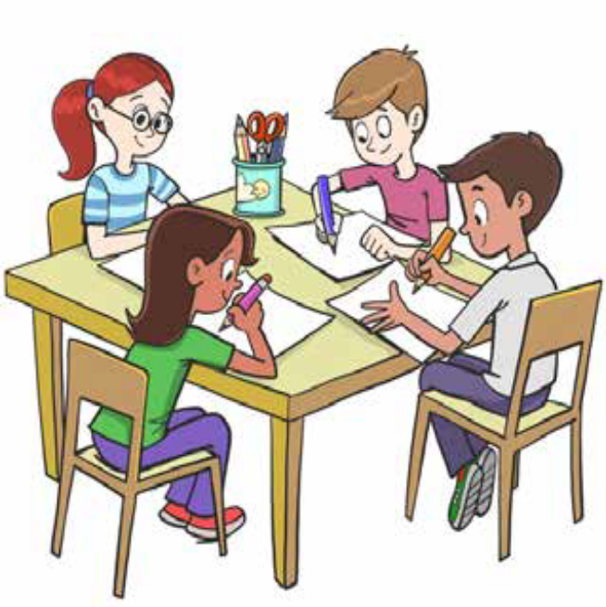
صفحات 73-72
Notes:
נסחו בעיה טכנולוגית שפתרונה נותן מענה לצורך אנושי.
•כתבו באופן מפורט ומדויק את הדרישות מהמוצר.
•כתבו את האילוצים הקיימים לפתרון הבעיה.
•בדקו (הערכה): האם ניסוח הבעיה מדויק והאם הוא מתאים לדרישות מהמוצר ולאילוצים?
שימו לב: לביצוע המשימה חשוב לערוך חקירה אודות מידע כגון:
מהם הגורמים לבעיה? מי מושפע מן הבעיה? האם כבר היו מי שפתרו בעיה דומה?

Slide 23


صفحات73-72
Notes:
•העלו רעיונות רבים ככל האפשר לפתרון הבעיה.
•בדקו את ההיתכנות של כל פתרון (האם אפשר לבצע אותו).
•בדקו האם הרעיון מתאים לדרישות מהמוצר ולאילוצים.
•בחרו את הרעיון המתאים ביותר לדרישות מהמוצר ולאילוצים.
שימו לב: גם כאן צריך לבצע חקירה. למשל, אילו חומרים הכי מתאימים לבניית המוצר.

Slide 24


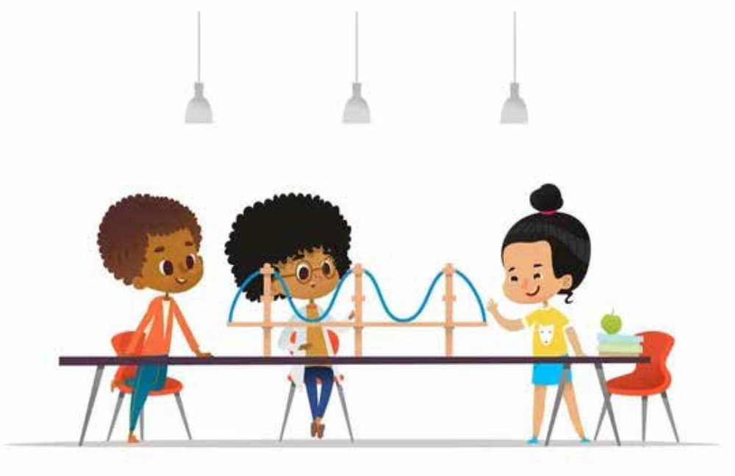
الصفحات 73-72
Notes:
•אפיון הנדסי של המוצר: מבנה, רכיבים ותפקודם, חומרים והתאמתם לרכיבים, ארגון הרכיבים במוצר, מנגנון הפעולה,
ממדי המוצר ושרטוט המוצר.
• תכנון שלבי הבנייה: כתיבת מתכון לבניית המוצר ובו פירוט שלבי הבנייה (הציוד והחומרים והפעולות שייעשו בכל שלב).
• בניית המוצר: בניית המוצר לפי התכנון.
• הערכת המוצר: הערכת תפקוד המוצר בהתאם לדרישות מהמוצר ולאפיון ההנדסי.
שימו לב: גם כאן צריך לבצע חקירה. למשל, באילו שיטות נבנה את המוצר?

Slide 25

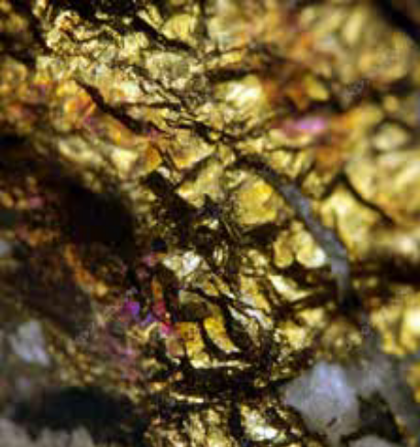
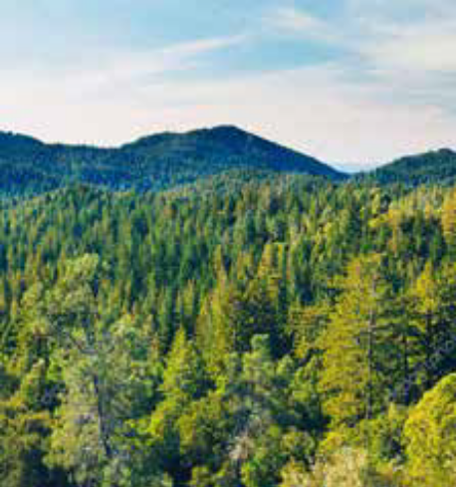
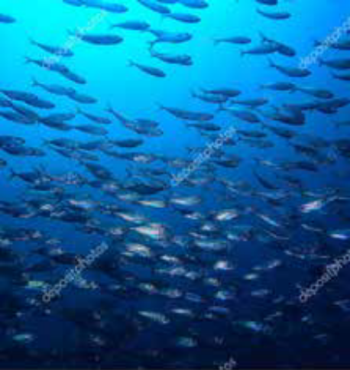
ننتقل للفصل القادم

